Slide 1
码垛机器人——SnakeBite
软件测试报告 STR汇报
周二 第8组

Slide 2
1
单元测试

Slide 3
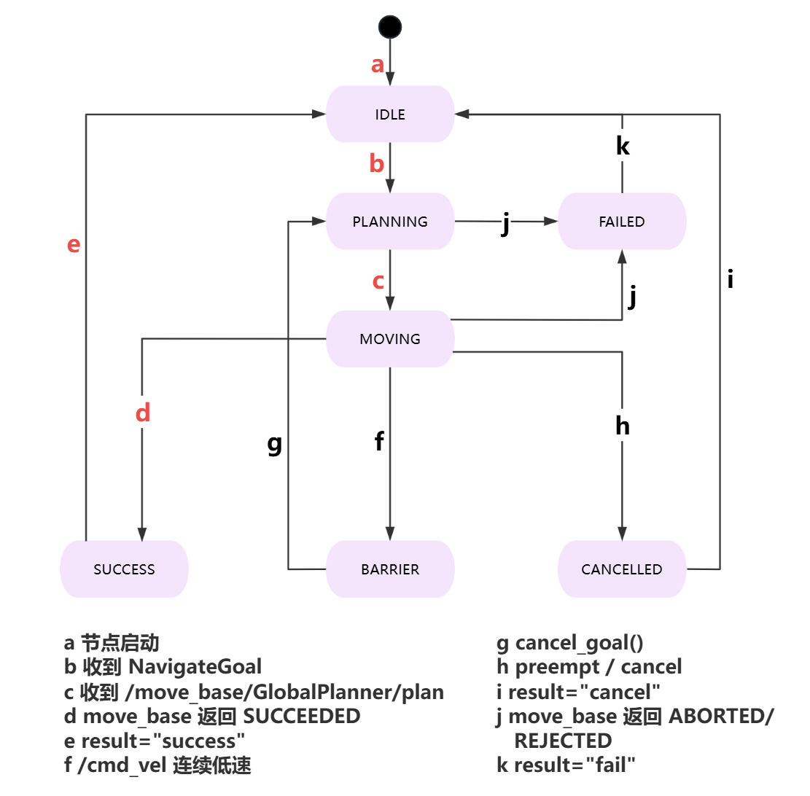
单元白盒测试及覆盖率
SNAKEBITE-ROS-NAV路径覆盖示例
用例 1：正常导航成功路径
测试用例项 | 描述
测试用例编号 | SNAKEBITE-ROS-NAV-01
被测单元 | navigate_serve
优先级 | P0
覆盖路径 | a-b-c-d-e
实际输入 | NavigateGoal(pos=(1.0, 2.0, 0.0)) 标点在已知地图可达区域内
实际输出 | feedback 逐步递增至 100%，result=“success”
实际行为 | 机器人成功到达目标点，位置偏差 17cm
实际评价 | 完全符合预期

Slide 4
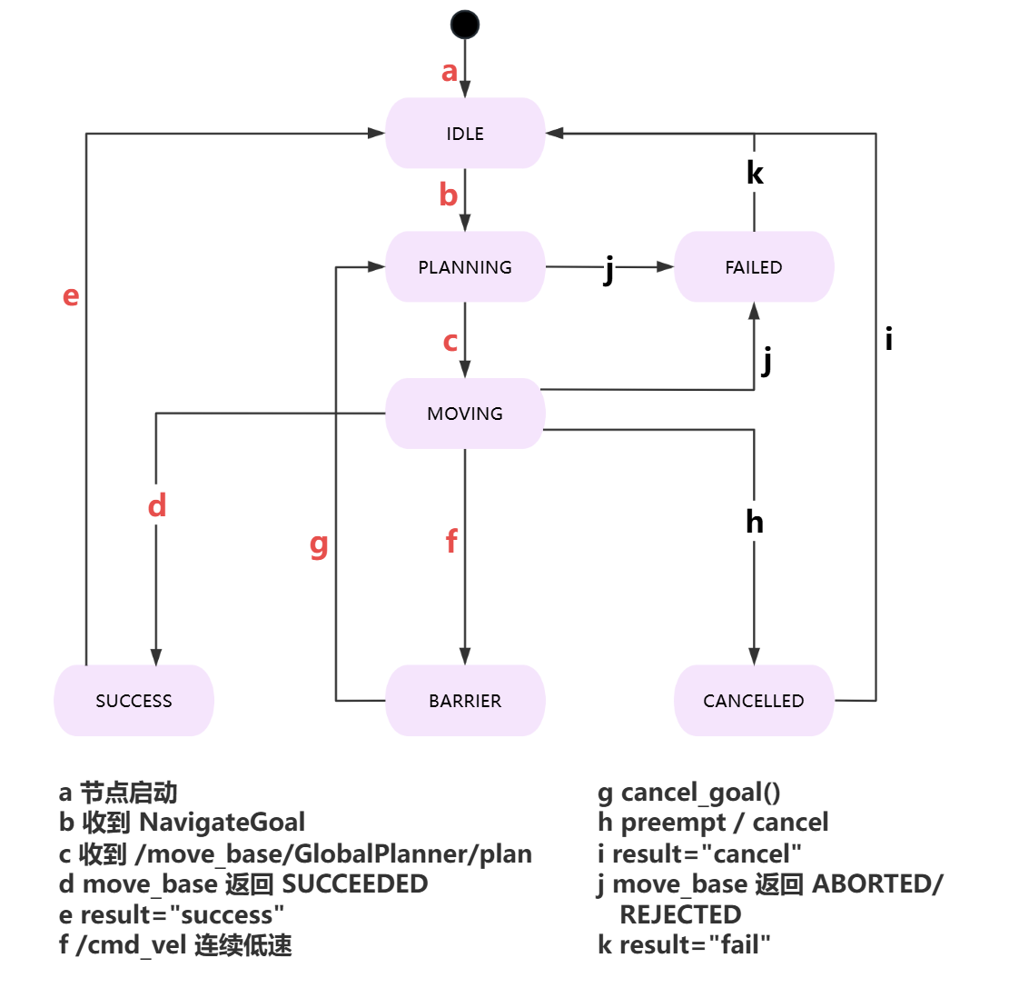
单元白盒测试及覆盖率
SNAKEBITE-ROS-NAV路径覆盖示例
用例 2：动态障碍触发重规划后成功
测试用例项 | 描述
测试用例编号 | SNAKEBITE-ROS-NAV-02
被测单元 | simple_goal 障碍检测回调
优先级 | P1
覆盖路径 | a-b-c-f-g-c-d-e
实际输入 | 导航路径中放置障碍物
实际输出 | 检测到障碍物时 cur_state=“barrier”，机器人减速等待；移除后重新规划路径继续导航
实际行为 | 障碍物检测响应 0.8s，重新规划成功到达目标
实际评价 | 完全符合预期

Slide 5
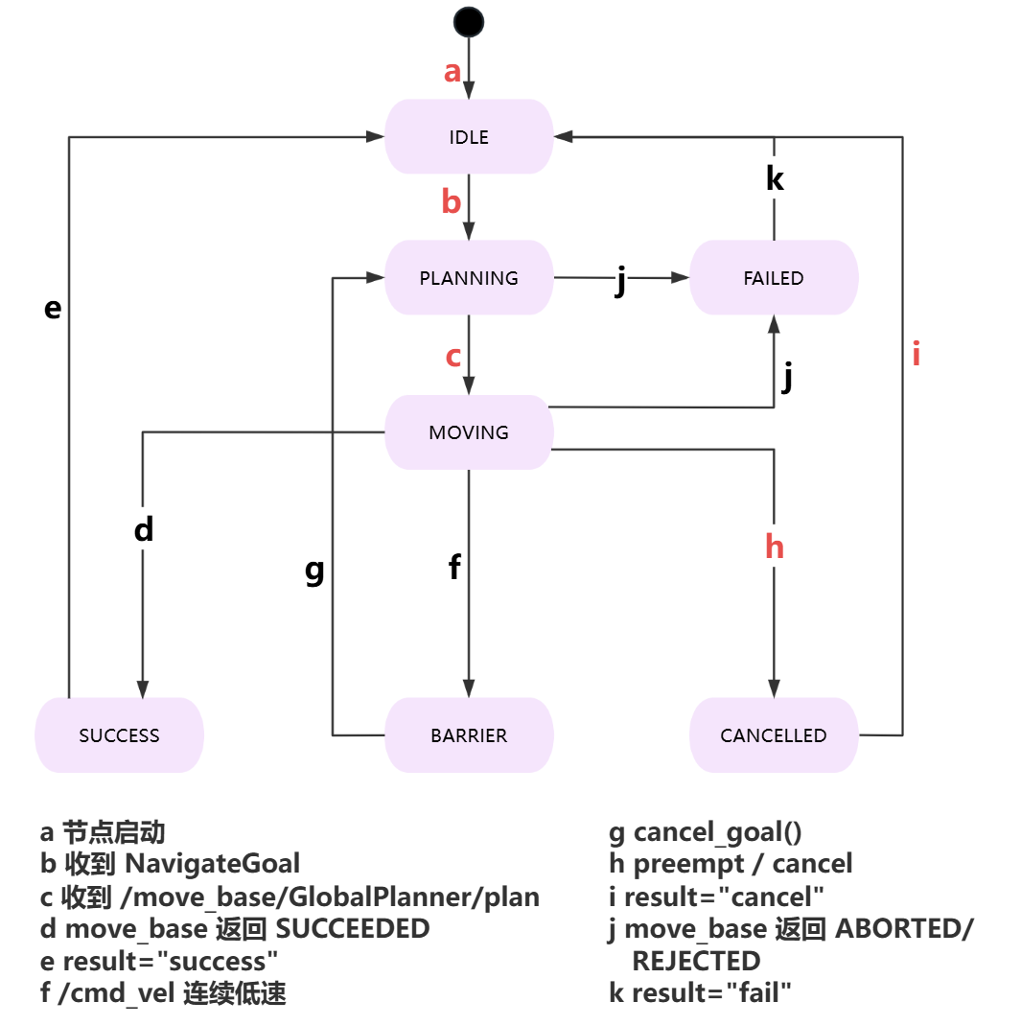
单元白盒测试及覆盖率
SNAKEBITE-ROS-NAV路径覆盖示例
用例 3：导航过程中取消
测试用例项 | 描述
测试用例编号 | SNAKEBITE-ROS-NAV-03
被测单元 | navigate_serve
优先级 | P1
覆盖路径 | a-b-c-h-i
实际输入 | 可达 NavigateGoal；导航过程中发送 cancel
实际输出 | 当前 move_base goal 被取消，result="cancel"
实际行为 | 机器人停止执行当前导航任务，导航节点清理状态并回到可接收新目标状态
实际评价 | 完全符合预期

Slide 6
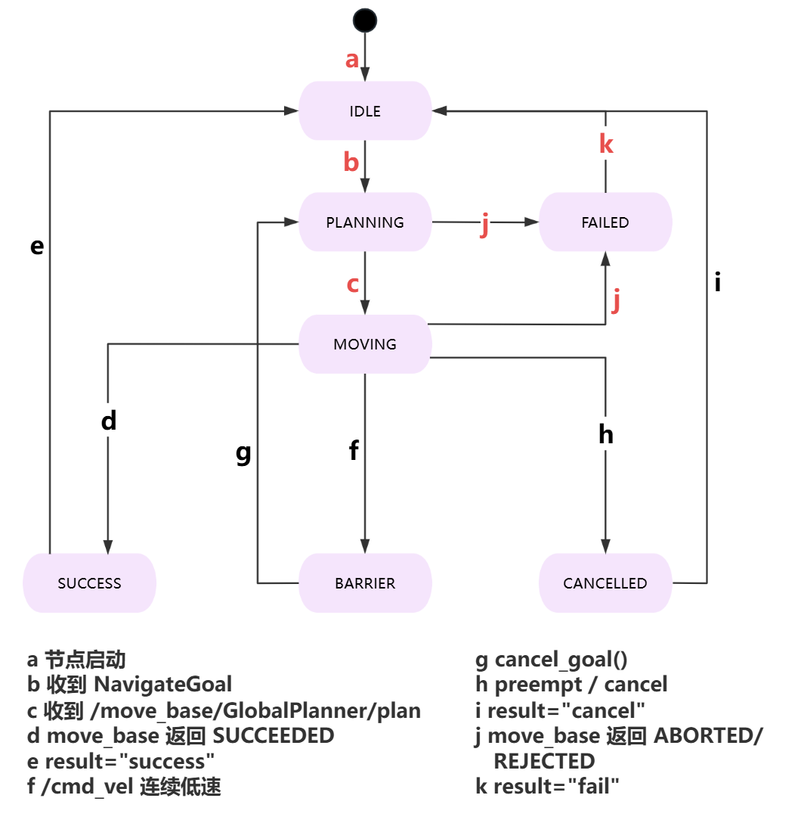
单元白盒测试及覆盖率
SNAKEBITE-ROS-NAV路径覆盖示例
用例 4：规划或执行失败路径
测试用例项 | 描述
测试用例编号 | SNAKEBITE-ROS-NAV-04
被测单元 | navigate_serve
优先级 | P1
覆盖路径 | a-b-j-k 或 a-b-c-j-k
实际输入 | 不可达 `NavigateGoal`，例如地图未知区、障碍物外侧或被障碍完全包围的位置
实际输出 | move_base 返回 ABORTED / REJECTED 后，/navigation/navigate/result 返回 result="fail"
实际行为 | 清理当前导航目标和中间状态，并恢复到 IDLE 状态，机器人未继续执行危险运动。
实际评价 | 完全符合预期

Slide 7
2
集成测试

Slide 8
系统测试
性能测试
SNAKEBITE-INT-MAP-02
SNAKEBITE-INT-NAV-01
测试用例项 | 描述
测试用例编号 | SNAKEBITE-INT-MAP-02
优先级 | P1
实际输入 | 切换到”手动建图”模式，手柄控制机器人
测试步骤 | 1. 前端切换到”手动建图”模式；2. 用手柄驱动机器人巡视环境；3. 观察地图实时构建；4. 点击”保存地图”
实际输出 | 地图随机器人移动实时更新，保存成功
实际行为 | 建图完整，保存后可被 AMCL 加载使用
实际评价 | 完全符合预期
测试用例项 | 描述
测试用例编号 | SNAKEBITE-INT-NAV-01
优先级 | P0
实际输入 | 通过 Pending 面板指定目标点 (1.5, 0, 0)
测试步骤 | 1. 在 3D 地图上点选目标桌位置；2. 点击导航；3. 观察机器人路径规划和执行；4. 记录到达精度
实际输出 | 全局路径规划成功，机器人沿路径行驶，到达目标点附近
实际行为 | 导航过程发生偏移，无法达到理想精度
实际评价 | 不符合预期

Slide 9
3
系统测试

Slide 10
系统测试
性能测试
SNAKEBITE-SYS-MAP-01
SNAKEBITE-SYS-SAFETY-02
测试用例项 | 描述
测试用例编号 | SNAKEBITE-SYS-MAP-01
优先级 | P1
实际输入 | 新建未探索的仿真环境
测试步骤 | 1. 自动建图探索环境；2. 保存地图；3. 重启系统；4. 加载地图启动 AMCL；5. 驱动机器人验证定位
实际输出 | 地图成功保存和加载，AMCL 定位收敛，机器人可在已建图环境中导航
实际行为 | 整个建图→保存→加载→定位流程无异常，定位精度 0.2m
实际评价 | 完全符合预期
测试用例项 | 描述
测试用例编号 | SNAKEBITE-SYS-SAFETY-02
优先级 | P0
实际输入 | 码垛任务执行中，操作员点击”紧急停止”按钮
测试步骤 | 1. 开始码垛；2. 点击 Footer”紧急停止”按钮；3. 观察机器人停止；4. 点击”恢复”
实际输出 | 点击急停→机器人立即停止→按钮变为蓝色”恢复”→点击恢复→机器人重新可运动
实际行为 | 手动急停和自动急停（激光）共用一个 scram 通道，互不冲突
实际评价 | 完全符合预期

Slide 11
4
测试结果分析

Slide 12
测试通过率
白盒测试覆盖率
单元测试通过率
集成测试通过率
系统测试通过率
79个用例
62 个完全符合预期
6 个基本符合预期
1 个不符合预期
10个未测试
18个用例
8 个完全符合预期
1 个基本符合预期
1 个不符合预期
8 个未测试
9个用例
3 个完全符合预期
1 个基本符合预期
1 个不符合预期
3 个未测试
86.0%
50.0%
44.4%

Slide 13
回归测试
单元测试
SNAKEBITE-ARM-06
测试用例项 | 描述
测试项目标识 | SNAKEBITE-ARM
出现问题的测试用例 | SNAKEBITE-ARM-06
具体问题描述 | 当桌面无物体导致抓取超时（60s）后，系统仅停止抓取动作，但机械臂仍停留在前方伸出位置，未执行收回至安全高度的操作。
影响 | 违反安全设计预期，存在物理安全隐患
可行的解决方案 | 在超时异常处理逻辑中增加强制收回指令（发布 lift=0 且 arm_back 标志），并确保超时后无论成功失败都回到 home 姿态。
回归测试1 | 全部100%成功抓取
分析1 | 符合预期，完成回归测试

Slide 14
5
Gitlab过程管理

Slide 15
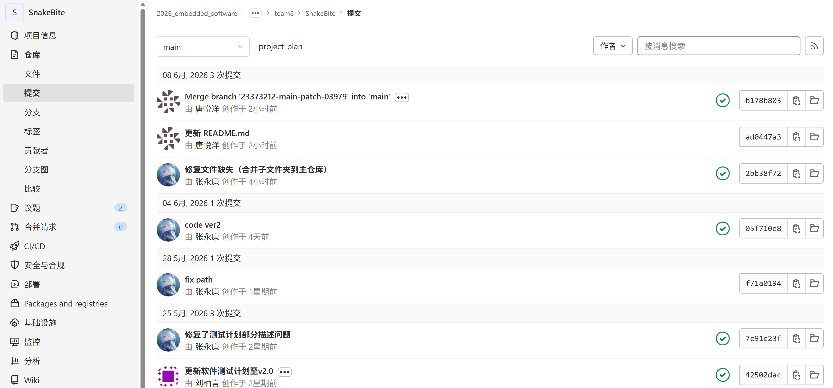
GitLab 过程管理
分支管理

Slide 16

谢 谢！

